Slide 1
Avanços e desafios para os Municípios na reforma tributária
Alberto Macedo
Auditor Fiscal do Município SP
Mestre e Doutor USP
Ex-Subsecretário da Receita Municipal de SP
Coordenador da CTP da ABRASF
Titular do Grupo de Coordenação Técnica Normativa (GCTN)
do Pré-Comitê Gestor do IBS

Slide 2
Sumário
Introdução
Avanços
Breve histórico
PAT-RTC
Pré-Comitê Gestor do IBS
Transições
Aumento da base tributável
Local da operação
Cota-parte do IBS
Critério populacional
Direto para a conta do Município
ITBI e IPTU
Cosip

Slide 3
Sumário
Desafios
Sistemas
Necessidade de se recuperar a perda da taxa de crescimento do ISS
Governança e transparência do CGIBS
Fiscalização à luz do novo paradigma da tributação no destino

Slide 4
Introdução

Slide 5
Tributo sobre Consumo - Arrecadação 2023
Fonte: Receita Federal. Carga Tributária no Brasil 2023

Slide 6
Breve histórico

Slide 7
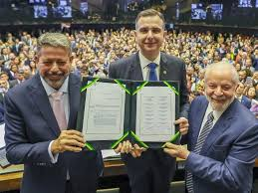
Cronologia da Implementação da Reforma
EC 132/23
(dez.2023)
20.12.2023
https://economia.uol.com.br/noticias/redacao/2023/12/20/congresso-promulgacao-reforma-tributaria.htm

Slide 8
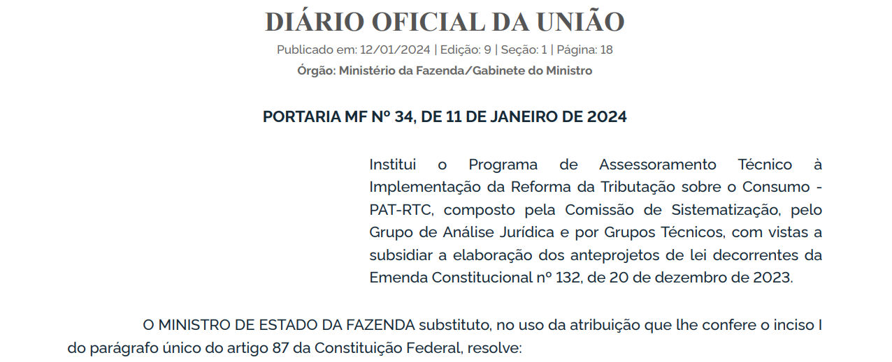
Cronologia da Implementação da Reforma
PAT-RTC
(jan - out.2024)
GTs Leis Complementares

Slide 9
Cronologia da Implementação da Reforma
GRUPO | FNP | CNM | COMSEFAZ | União
Comissão de Sistematização (COSIST) | 1 | 1 | 2 | 1 SERT; 1 AGU; 2 RFB
Grupo de Análise Jurídica | 2 | 2 | 4 CNPGE | 1 AGU; 4 PGFN
GT 01 Importação e regimes aduaneiros especiais | 1 | 1 | 2 | 2 RFB
GT 02 Imunidades | 1 | 1 | 2 | 2 RFB
GT-03 Regime Específico dos Sistemas Financeiros | 1 | 1 | 2 | 2 RFB
GT-04 Regime Específico Operações com Bens Imóveis | 1 | 1 | 2 | 2 RFB
GT-05 Regime Específico Combustíveis e Biocombustíveis | 1 | 1 | 2 | 2 RFB
GT-06 Demais Regimes Específicos | 1 | 1 | 2 | 2 RFB
GT-07 operações com bens e serviços submetidos a alíquota reduzida | 1 | 1 | 2 | 2 RFB
GT 08 Reequilíbrio de contratos de longo prazo | 1 | 1 | 2 | 2 RFB
GT 09 transição para o IBS e a CBS, inclusive critérios para a fixação das alíquotas de referência e ressarcimento de saldos credores dos tributos atuais | 1 | 1 | 2 | 2 RFB
GT-10 tratamento tributário da Zona Franca de Manaus e das áreas de livre comércio | 1 | 1 | 2 | 2 RFB
GT-11 coordenação da fiscalização do IBS e da CBS | 1 | 1 | 2 | 2 RFB
GT-12 contencioso administrativo do IBS e da CBS | 1 | 1 | 2 | 2 RFB

Slide 10
Cronologia da Implementação da Reforma
GRUPO | FNP | CNM | COMSEFAZ | União
GT 13 cesta básica e devolução do IBS e da CBS a pessoas físicas (Cashback) | 1 | 1 | 2 | 1 SERT; 1 SPE
GT-14 modelo operacional de administração do IBS e da CBS | 1 | 1 | 2 | 1 RFB; 1 PGFN
GT-15 coordenação da regulamentação e da interpretação da legislação do IBS e da CBS | 1 | 1 | 2 | 1 RFB; 1 PGFN
GT-16 Grupo Técnico destinado à regulamentação da distribuição dos recursos do Imposto sobre Bens e Serviços, inclusive durante o período de transição | 1 | 1 | 2 | 2 STN
GT 17 Grupo Técnico destinado à regulamentação do Fundo de Sustentabilidade e Diversificação do Estado do Amazonas e do Fundo de Desenvolvimento Sustentável dos Estados da Amazônia Ocidental e do Amapá | 1 | 1 | 2 | 2
GT-18 Grupo Técnico destinado à regulamentação do Comitê Gestor do Imposto sobre Bens e Serviços | 2 | 2 | 4 | -
GT 19 Grupo Técnico destinado à regulamentação do Imposto Seletivo | - | - | - | 3 RFB
Equipe de Quantificação | 1 | 1 | 2 | 1 SERT; 1 STN; 1 SPE; 2 RFB

Slide 11
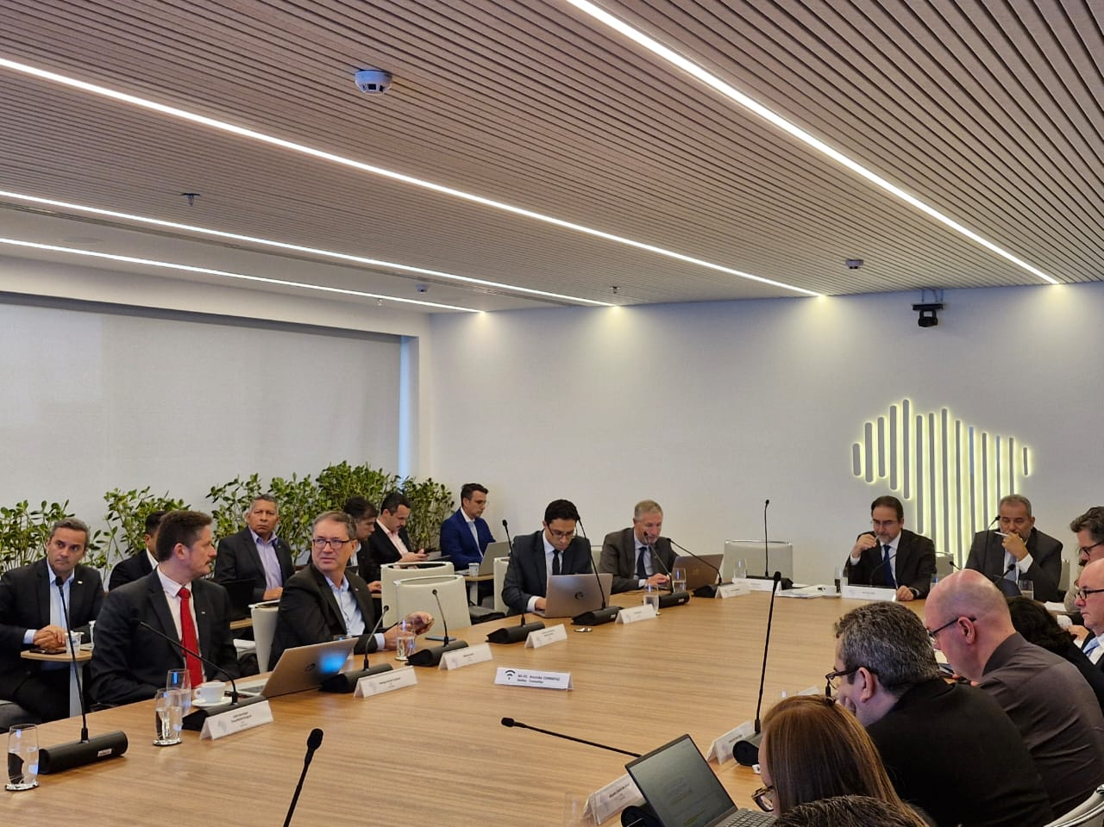
Cronologia da Implementação da Reforma
PAT-RTC
Reunião
COSIST
Abr.2024

Slide 12
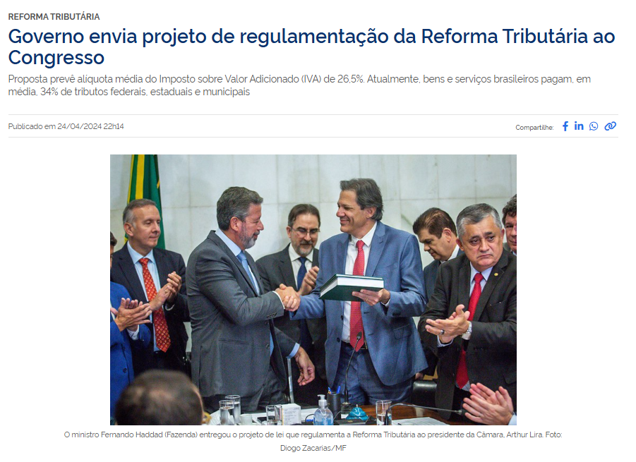
Cronologia da Implementação da Reforma
PLP 68/24
24.04.2024
https://www.gov.br/secom/pt-br/assuntos/noticias/2024/04/governo-envia-projeto-de-regulamentacao-da-reforma-tributaria-ao-congresso

Slide 13
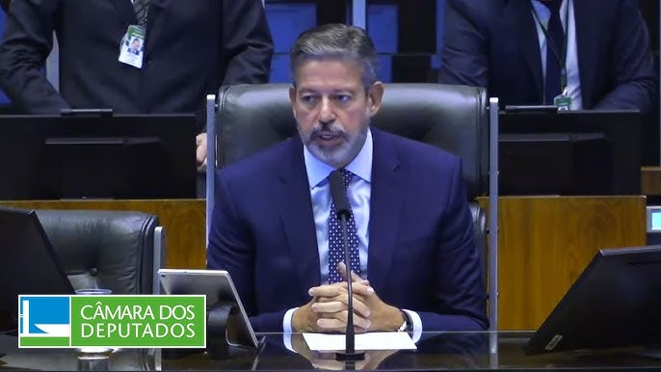
Cronologia da Implementação da Reforma
Plenário aprova regulamentação da reforma tributária - PLP 68/24 - 10/07/24
PLP 68/24
10.07.2024
https://www.gov.br/secom/pt-br/assuntos/noticias/2024/04/governo-envia-projeto-de-regulamentacao-da-reforma-tributaria-ao-congresso

Slide 14
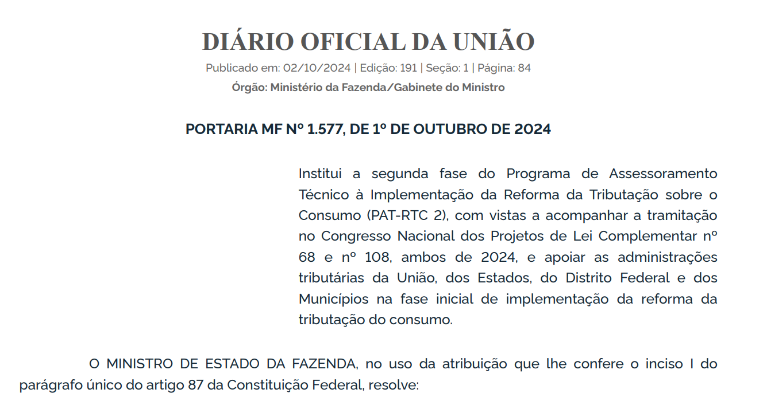
Cronologia da Implementação da Reforma
PAT-RTC 2
(out.2024 - )
01.10.2024

Slide 15
Cronologia da Implementação da Reforma
Portaria MF Nº 1.577, de 01.10.2024 (PAT-RTC 2)
Art. 6º Fica instituído, no âmbito do PAT-RTC 2, o Grupo Técnico destinado à facilitação do desenvolvimento do sistema de recolhimento do Imposto sobre Bens e Serviços (IBS) e da Contribuição sobre Bens e Serviços (CBS) na liquidação financeira da transação (GT 20 - Split Payment).
§ 1º O Grupo Técnico de que trata o caput deste artigo: (...)
IV - convidará para participar representantes:
a) do Banco Central do Brasil; e
b) de entidades do setor privado, com priorização para as indicações por entidades representativas de abrangência nacional das diferentes áreas técnicas de atuação necessárias aos trabalhos; e (...)

Slide 16
Cronologia da Implementação da Reforma
Portaria MF Nº 1.577, de 01.10.2024 (PAT-RTC 2)
Art. 7º As instâncias do PAT-RTC 2 contarão com o apoio de uma Equipe de Quantificação, de caráter consultivo. Parágrafo único. A Equipe de Quantificação terá como objetivo, no âmbito do PAT-RTC 2, apoiar a Comissão de Sistematização e os Grupos Técnicos, através: (...)
II - da avaliação quantitativa de impactos de propostas de mudanças no sistema tributário decorrentes da tramitação dos Projetos de Lei Complementar no Congresso Nacional; e
III - do desenvolvimento das premissas e da metodologia de cálculo das alíquotas de referência e das alíquotas dos regimes específicos do IBS e da CBS, com base nos Projetos de Lei Complementar em tramitação no Congresso Nacional.

Slide 17
Acordo de Cooperação Técnica entre COMSEFAZ, FNP e CNM (06.11.2024)
Pré Comitê Gestor do IBS
06.11.2024

Slide 18
Acordo de Cooperação Técnica entre COMSEFAZ, FNP e CNM (06.11.2024)
Pré Comitê Gestor do IBS
https://comsefaz.org.br/novo/wp-content/uploads/2024/11/DOC-20241106-WA0022_241106_1255381.pdf
06.11.2024

Slide 19
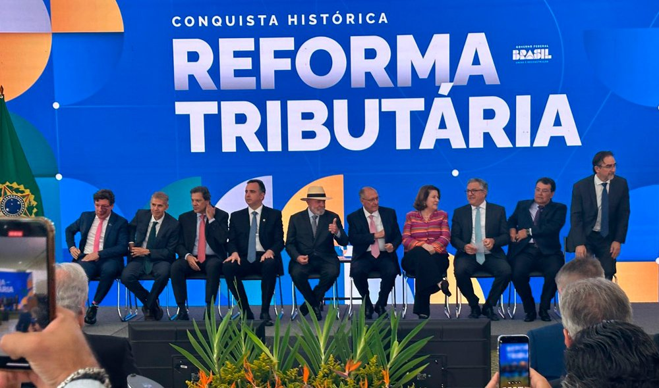
LC 214/25 (16.01.2025)
O presidente da República, Luiz Inácio Lula da Silva, sancionou o projeto de Lei Complementar (PLP) 68/2024, em cerimônia no Palácio do Planalto, nesta quinta-feira (16/1), convertendo o então projeto na Lei Complementar 214/2025. A nova lei regulamenta a reforma tributária e mantém a não incidência de tributos sobre os fundos de pensão, reafirmando o caráter social e mutualista do regime de previdência complementar no país.
https://www.funcef.com.br/portal/menu-principal/comunicacao/presidente-lula-sanciona-reforma-tributaria-nesta-quinta-feira-16-01.htm

Slide 20
Ato nº 2 do ACT COMSEFAZ-FNP-CNM (16.01.2025)
Pré Comitê Gestor do IBS
Instâncias
Grupo de Coordenação Estratégica (GCE)
Grupo de Coordenação Técnica Normativa (GCTN)
Grupo de Coordenação Técnica Tributário-Operacional (GCTO)
Grupo de Coordenação Técnica Financeiro-Operacional (GCTF)
Grupos Técnicos (GTs)
Subgrupos Técnicos (SubGTs)
Grupos Técnicos (GTs) e vinculações
GT 01 - Normas Gerais (GCTN)
GT 02 – Operacionalização (GCTO)
GT 03 - Fiscalização (GCTO e GCTN)
GT 04 - Regimes Específicos e Favorecidos (GCTO e GCTN)
GT 05 - Simples Nacional (GCTO e GCTN)
GT 06 - Quantificação (GCTO e GCTN)
GT 07 – Tesouraria (GCTF)
Cada GT e cada SubGT
2 titulares e 2 suplentes (Comsefaz)
1 titular e 1 suplente (FNP)
1 titular e 1 suplente (CNM)

Slide 21
Transições

Slide 22
Substituição de Tributos
Fonte: SERT

Slide 23
Transição de Tributos Subnacionais
Fonte: SERT

Slide 24
Transição de Tributos Federais
Fonte: SERT

Slide 25
Transição de Tributos
2026: alíquotas testes de IBS e CBS de, respectivamente, 0,1% e de 0,9%.
2027: extinção do PIS e a COFINS. CBS a alíquota instituída reduzida de 0,1%. IS pleno.
2027 e 2028: CBS a alíquota instituída reduzida de 0,1%. IBS a alíquota de 0,1% (0,05% estadual e 0,05% municipal).
2029 a 2032: ICMS e ISS - redução de 10% ao ano. IBS – elevação da alíquota de IBS gradualmente 10% ao ano.
2033: extinção do ICMS e do ISS. IBS à alíquota plena instituída.

Slide 26
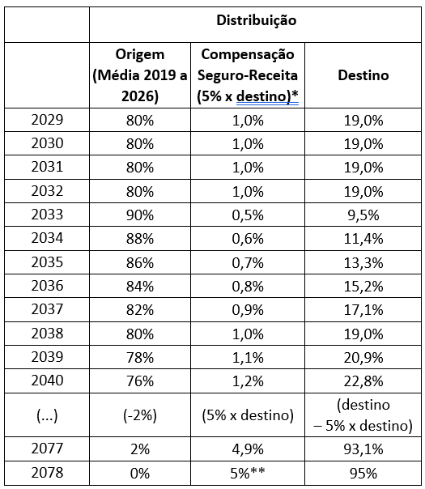
Transição Federativa
Receita média de 2019 a 2026:
Estados:
- ICMS (-) cota-parte ICMS
- Fundos contribuições estaduais
DF:
- ICMS
- ISS
Municípios:
- ISS
- Cota-parte ICMS
* retenção de 5% da receita para o ente de destino, para ser distribuída entre os Municípios de origem maiores perdedores.
** redução gradativa do seguro-receita de 2078 a 2097.

Slide 27
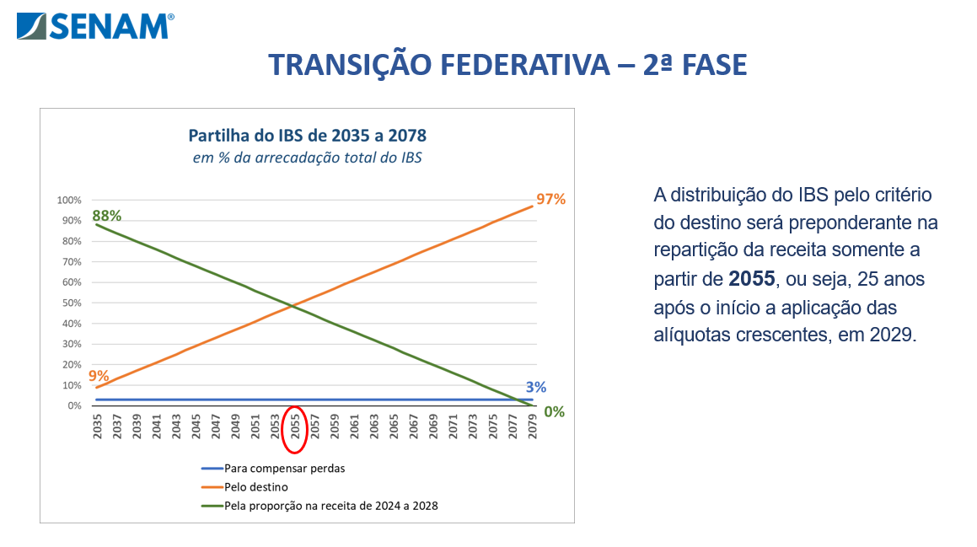
Fonte: Tania Vilela – Aeequs Consultoria – XII SENAM

Slide 28
Aumento da base tributável

Slide 29
Bens e serviços antes e depois da reforma
Art. 156-A. Lei complementar instituirá imposto sobre bens e serviços de competência compartilhada entre Estados, Distrito Federal e Municípios.
§ 1º O imposto previsto no caput será informado pelo princípio da neutralidade e atenderá ao seguinte:
I - incidirá sobre operações com bens materiais ou imateriais, inclusive direitos, ou com serviços;
Serviços
=
Bens Imateriais
ANTES
Bens materiais
Serviços
ICMS
ISS LC 116/03
DEPOIS
Bens materiais
Serviços
Bens Imateriais
IBS/CBS
Alberto Macedo ©

Slide 30
Local da operação

Slide 31
Local da Operação
Local do imóvel
direito imaterial relacionado a imóvel
serviço prestado fisicamente sobre imóvel
serviço de administração e intermediação de bem imóvel
Local da prestação do serviço
serviço prestado fisicamente sobre a pessoa física
serviço fruído presencialmente por pessoa física
serviço prestado fisicamente sobre bem móvel material
serviços portuários
Local do evento
serviço de planejamento, organização e administração de feiras, exposições, congressos, espetáculos, exibições e congêneres

Slide 32
Local da Operação
Local do início do transporte
serviço de transporte de passageiros
Local da entrega ou disponibilização do bem ao destinatário
serviço de transporte de carga
O território de cada Município e Estado, proporcionalmente à extensão da via explorada
serviço de exploração de via
Local de instalação do terminal telefônico
serviço de telefonia fixa e demais serviços de comunicação prestados por meio de cabos, fios, fibras e meios similares

Slide 33
Local da Operação
Local do domicílio principal do adquirente
serviço fruído à distância, ainda que parcialmente, por pessoa física
demais serviços e demais bens móveis imateriais, operações onerosas
Local do domicílio principal do destinatário
demais serviços e demais bens móveis imateriais, operações não onerosas

Slide 34
Local da Operação
Local da entrega ou disponibilização do bem ao destinatário
bem móvel material
nas operações destinadas a consumo de água, gás canalizado e energia elétrica
O destino final indicado pelo adquirente ao fornecedor
Operação não presencial e serviço de transporte é de responsabilidade do fornecedor
O destino final indicado pelo adquirente ao terceiro responsável pelo transporte
Operação não presencial e serviço de transporte é de responsabilidade do adquirente
Domicílio principal do destinatário
Aquisição de veículo automotor terrestre, aquático ou aéreo

Slide 35
Local da Operação
Estabelecimento matriz (domicílio principal do adquirente) (a. aquisições centralizadas; b. regime regular; c. mais de um estabelecimento; d. não vedada à apropriação de crédito)
serviço de telefonia fixa e demais serviços de comunicação prestados por meio de cabos, fios, fibras e meios similares, nas aquisições por PJ em regime regular
demais serviços e demais bens móveis imateriais, operações onerosas ou não
fornecimento de serviços de transmissão de energia elétrica
geração, distribuição ou comercialização de energia elétrica
Estabelecimento ou domicílio do agente que figure com balanço energético devedor
aquisições de energia elétrica realizadas de forma multilateral

Slide 36
Local da Operação
Local onde se encontra o bem móvel material
na aquisição de bem em licitação promovida pelo poder público de bem apreendido ou abandonado ou leilão judicial; e
na constatação de irregularidade pela falta de documentação fiscal ou pelo acobertamento por documentação inidônea
Estabelecimento principal do fornecedor
transporte dutoviário de gás natural na contratação de capacidade de entrada de gás natural do duto
Estabelecimento principal do adquirente
transporte dutoviário de gás natural na contratação de capacidade de saída do gás natural do duto

Slide 37
Cota-parte do IBS

Slide 38
Cota-parte ICMS
Cota-parte IBS
Art. 158, IV, ‘a’, c/c § 1º, I e II:
I - 65%, no mínimo, na proporção do valor adicionado nas operações realizadas em seus territórios;
II - até 35%, conforme lei estadual, com, no mínimo, 10% com base em indicadores de melhoria nos resultados de aprendizagem e de aumento da equidade, considerado o nível socioeconômico dos educandos.
Art. 158, IV, ‘b’, c/c § 2º, I a IV:
I - 80% na proporção da população;
II - 10% com base em indicadores de melhoria nos resultados de aprendizagem e de aumento da equidade, considerado o nível socioeconômico dos educandos, conforme lei estadual;
III - 5% com base em indicadores de preservação ambiental, conforme lei estadual;
IV - 5% em montantes iguais para todos os Municípios do Estado.

Slide 39
IPTU e ITBI

Slide 40
IPTU – Atualização de base de cálculo pelo Poder Executivo
Art. 156-A, § 1º Sem prejuízo da progressividade no tempo a que se refere o art. 182, § 4º, inciso II, o imposto previsto no inciso I poderá:
III - ter sua base de cálculo atualizada pelo Poder Executivo, conforme critérios estabelecidos em lei municipal.

Slide 41
ITBI – Base de cálculo – Valor de Mercado
“Art. 38-A. Considera-se valor venal, para fins do disposto no art. 38 desta Lei, o valor pelo qual o bem ou direito seria negociado à vista, em condições normais de mercado.
§ 1º O valor pelo qual o bem ou direito seria negociado à vista, em condições normais de mercado, a que se refere o caput deste artigo, será estimado por meio de critérios técnicos considerando pelo menos um dos seguintes:
I - análise de preços praticados no mercado imobiliário;
II - informações prestadas pelos serviços notariais, registrais e agentes financeiros;
III - localização, tipologia, destinação, padrão e área de terreno e construção, entre outras características do bem imóvel; e
IV - outros parâmetros técnicos usualmente observados pelas administrações tributárias.

Slide 42
ITBI – Base de cálculo – Valor de Mercado
“Art. 38-A. (...)
§ 2º Se houver discordância quanto à determinação da base de cálculo, caberá ao contribuinte comprovar o correto valor de mercado, por meio de procedimento específico, nos termos da legislação municipal ou distrital.
§ 3º Os serviços registrais e notariais deverão compartilhar as informações das operações realizadas com bens imóveis com as administrações

Slide 43
COSIP

Slide 44
COSIP
ANTES:
Art. 149-A. Os Municípios e o Distrito Federal poderão instituir contribuição, na forma das respectivas leis, para o custeio do serviço de iluminação pública, observado o disposto no art. 150, I e III.
DEPOIS:
Art. 149-A. Os Municípios e o Distrito Federal poderão instituir contribuição, na forma das respectivas leis, para o custeio, a expansão e a melhoria do serviço de iluminação pública e de sistemas de monitoramento para segurança e preservação de logradouros públicos, observado o disposto no art. 150, I e III. (Redação dada pela Emenda Constitucional nº 132, de 2023)

Slide 45
IBS – o que está pendente de aprovação no PLP 108/24

Slide 46
IBS – o que está pendente de aprovação no PLP 108/24
Comitê Gestor do IBS definitivo
Multas de IBS e CBS
Processo administrativo fiscal
Utilização de saldo credor do ICMS
Distribuição de receitas

Slide 47
Aprimoramentos necessários no PLP 108/24
ITBI momento da ocorrência do fato gerador
ICMS educação
Simples Nacional
Processo eleitoral dos Municípios para a instância máxima do CGIBS

Slide 48
ITBI momento da ocorrência do fato gerador
PLP 108/24 | Proposta de emenda
“Art. 194. ........................................................... “Art. 35-A. Os Municípios e o Distrito Federal podem prever hipótese de antecipação do pagamento do ITBI, que deve ser opcional para o contribuinte, para que o imposto incida na formalização do respectivo título translativo, assim considerados a escritura pública ou documento particular com força de escritura pública. Parágrafo único. Na hipótese de que trata o caput deste artigo, os Municípios e o Distrito Federal poderão aplicar alíquota inferior àquela incidente no momento do registro do título translativo no Registro de Imóveis.” .......................................................................... | “Art. 194. ........................................................... “Art. 35-A. O imposto de que trata o art. 35 pode ser exigido na formalização do respectivo título translativo, assim considerado a escritura pública ou documento equivalente passível de ser levado a registro no Registro de Imóveis.” ..........................................................................
 | Art. 203. Na hipótese em que lei municipal (...) já possua, na data de publicação desta Lei Complementar, previsão de cobrança do imposto sobre a transmissão “inter vivos”, por ato oneroso, de bens imóveis (...), o disposto no art. 35-A tem natureza interpretativa, nos termos do art. 106, I ambos da Lei nº 5.172, de 25 de outubro de 1966 – Código Tributário Nacional. ”

Slide 49
ICMS educação
Art. 158. Pertencem aos Municípios: (...)
§ 1º As parcelas de receita pertencentes aos Municípios mencionadas no inciso IV, "a“ [cota-parte ICMS], serão creditadas conforme os seguintes critérios: (...)
II - até 35% (trinta e cinco por cento), de acordo com o que dispuser lei estadual, observada, obrigatoriamente, a distribuição de, no mínimo, 10 (dez) pontos percentuais com base em indicadores de melhoria nos resultados de aprendizagem e de aumento da equidade, considerado o nível socioeconômico dos educandos. (Redação dada pela Emenda Constitucional nº 108, de 2020)
Art. 158. Pertencem aos Municípios: (...)
§ 2º As parcelas de receita pertencentes aos Municípios mencionadas no inciso IV, "b“ [cota-parte IBS], serão creditadas conforme os seguintes critérios: (...)
II - 10% (dez por cento) com base em indicadores de melhoria nos resultados de aprendizagem e de aumento da equidade, considerado o nível socioeconômico dos educandos, de acordo com o que dispuser lei estadual; (Incluído pela Emenda Constitucional nº 132, de 2023)

Slide 50
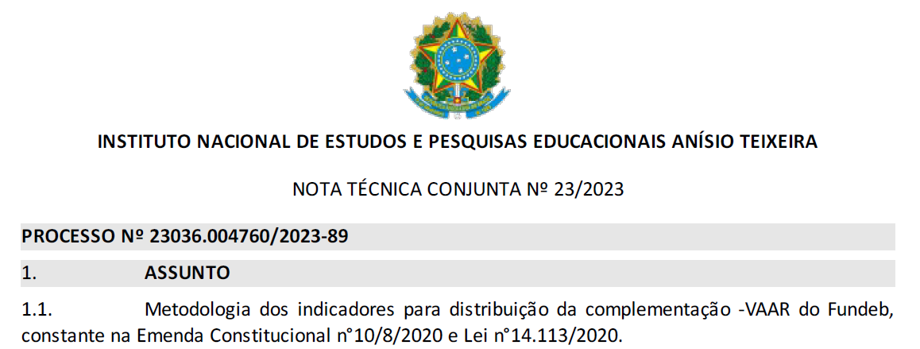
ICMS educação

Slide 51
ICMS educação
Ranking | Municípios | Alunos | Índice sem rede |  | Índice com rede
 |  |  | Total R$ | R$/Aluno | Total R$ | R$/Aluno
1 | SAO DOMINGOS DO CARIRI | 502 | 7.636.780,56 | 15.212,71 | 1.721.541,48 | 3.429,37
2 | PRINCESA ISABEL | 2543 | 7.537.143,14 | 2.963,88 | 8.607.094,76 | 3.384,62
3 | OURO VELHO | 554 | 5.098.417,89 | 9.202,92 | 1.268.377,87 | 2.289,49
4 | QUEIMADAS | 8460 | 5.094.495,53 | 602,19 | 19.354.190,45 | 2.287,73
5 | MARIZOPOLIS | 1505 | 4.683.293,84 | 3.111,82 | 3.165.128,66 | 2.103,08
219 | DUAS ESTRADAS | 684 | 757.373,59 | 1.107,27 | 232.632,14 | 340,11
220 | SERRA DA RAIZ | 654 | 752.661,97 | 1.150,86 | 221.045,25 | 337,99
221 | DIAMANTE | 689 | 740.177,40 | 1.074,28 | 229.012,14 | 332,38
222 | SERRA REDONDA | 779 | 709.181,22 | 910,37 | 248.083,65 | 318,46
223 | CUITE DE MAMANGUAPE | 1770 | 685.407,91 | 387,24 | 544.785,87 | 307,79
139 | JOAO PESSOA | 69989 | 1.409.250,13 | 20,14 | 44.291.596,26 | 632,84
159 | CAMPINA GRANDE | 33638 | 1.318.629,34 | 39,20 | 19.918.487,70 | 592,14
210 | SANTA RITA | 14188 | 875.857,46 | 61,73 | 5.580.306,75 | 393,31

Slide 52
ICMS educação
Proposta de emenda:
Insira-se o § 3º no art. 144 do PLP 108/24, e, via alteração do art. 195 do PLP 108/24, insira-se o § 15 no art. 3º da Lei Complementar nº 63, de 11 de janeiro de 1990:
“Art. 144. ..................................................................................
§ 3º A lei estadual preverá que os indicadores de melhoria nos resultados de aprendizagem, previstos no inciso II do caput deste artigo, devem ser ponderados diretamente pelo quantitativo de alunos da rede pública municipal de ensino, observado que:
I – a ponderação de que trata este parágrafo deve ser aplicada de forma direta e transparente sobre o indicador de aprendizagem; e
II – não poderá ser atribuído peso que torne desequilibrada a aplicação, no indicador de aprendizagem, do critério de que trata o § 3º em relação a critérios qualitativos.
....................................

Slide 53
Simples Nacional
Não incidência de ISS e ICMS sobre as novas bases de cálculo (ajuste de redação)
Repartição do excesso de arrecadação do ISS ao IBS no período de transição, e sua entrada em vigor em 01.01.2027
Repartição do excesso de arrecadação do ISS ao IBS no período de transição e alteração do percentual máximo do ISS

Slide 54
Sistemas

Slide 55
Sistemas Operacionais
CADASTRO
Alfanumérico
Produtor rural; Transportador autônomo de carga
DFe (DOCUMENTOS FISCAIS ELETRÔNICOS)
Pilares da apuração assistida e da vinculação do crédito ao pagamento
Novos fatos geradores
Operações de crédito, de câmbio, securitização etc.
COMPARTILHAMENTO DOS DADOS DFe E DECLARAÇÕES
Para sincronizar e uniformizar as apurações de IBS e CBS
SISTEMA DE APURAÇÃO DO IBS E CBS
Apuração centralizada e consolidada num único CNPJ base
SISTEMA DE ARRECADAÇÃO
Processar os recolhimentos de IBS e CBS
Controlar os repasses financeiros das instituições financeiras
PORTAL DE ATENDIMENTO
Funcionalidades de interface entre contribuintes e sistemas do IBS e CBS
DECLARAÇÕES DO IBS

Slide 56
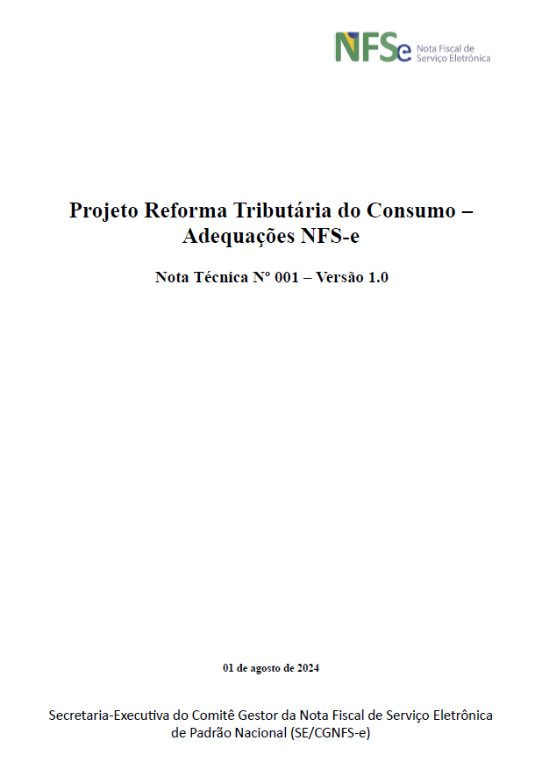
Notas Técnicas - Adaptação de Leiautes
01.08.2024
31.07.2024
01.08.2024

Slide 57
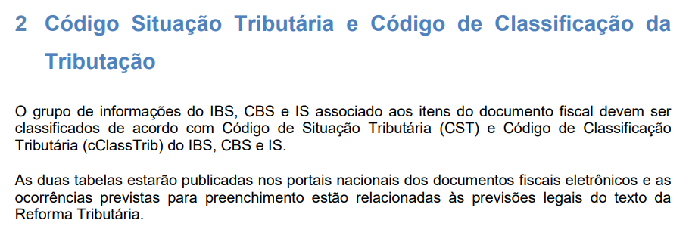
Notas Técnicas - Adaptação de Leiautes

Slide 58
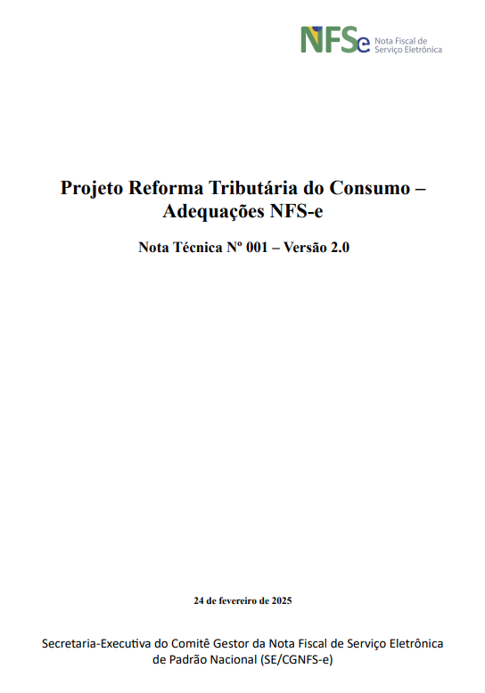
Notas Técnicas - Adaptação de Leiautes
24.02.2025
26.03.2025
Ambiente Homologação: 01/09/2025
Ambiente de Produção: 31/10/2025

Slide 59
Necessidade de se recuperar a perda da taxa de crescimento do ISS

Slide 60
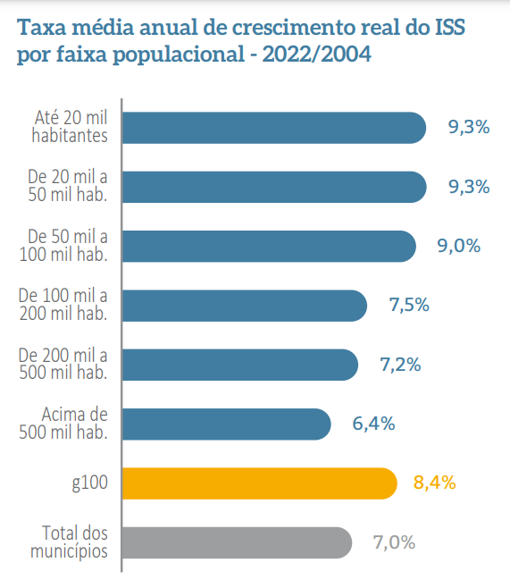
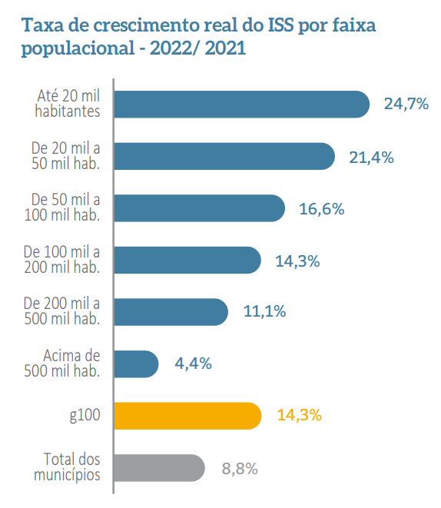
ISS – CRESCIMENTO MAIOR NAS CIDADES MENORES
Multi Cidades – Finanças dos Municípios do Brasil/Publicação da Frente Nacional de Prefeitos. V19 (2024). Vitória, ES: Aequus Consultoria, 2023

Slide 61
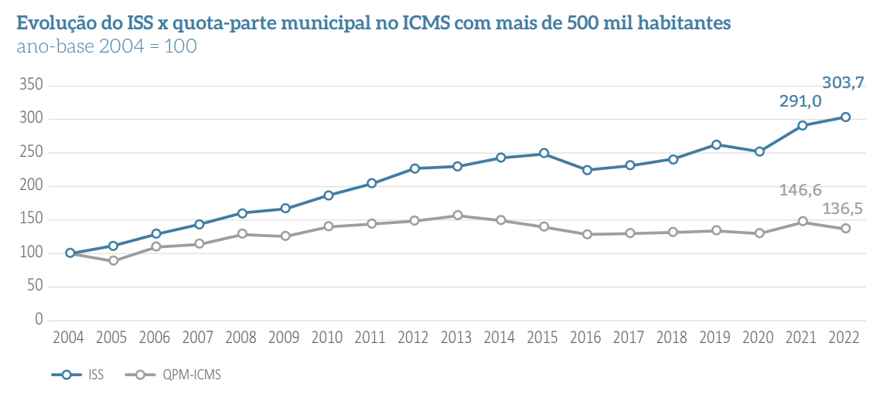
CRESCIMENTO ISS X ICMS – CIDADES MAIS DE 500 MIL HAB.
Multi Cidades – Finanças dos Municípios do Brasil/Publicação da Frente Nacional de Prefeitos. V19 (2024). Vitória, ES: Aequus Consultoria, 2023

Slide 62
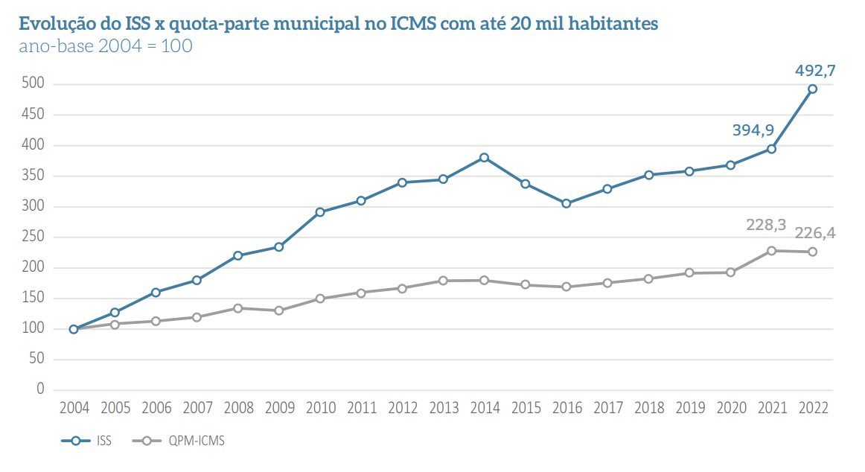
CRESCIMENTO ISS X ICMS – CIDADES ATÉ 20 MIL HAB.
Multi Cidades – Finanças dos Municípios do Brasil/Publicação da Frente Nacional de Prefeitos. V19 (2024). Vitória, ES: Aequus Consultoria, 2023

Slide 63
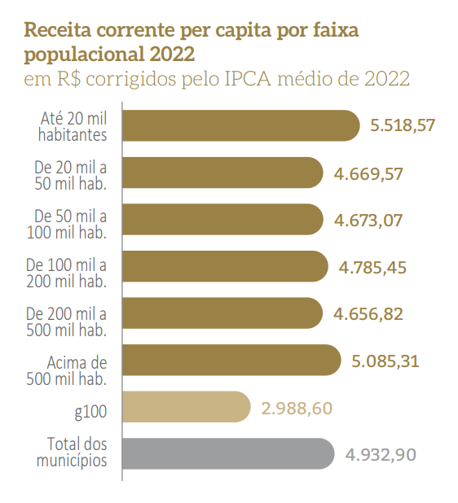
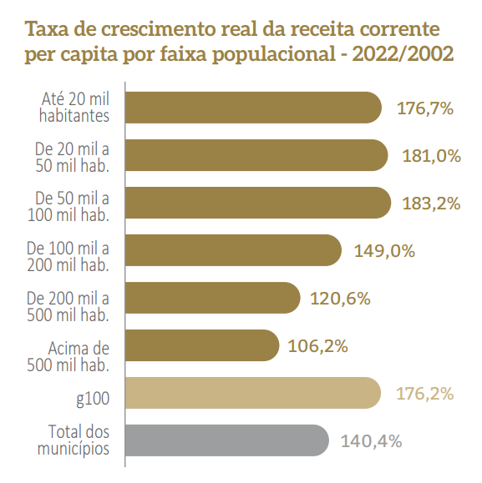
RECEITA CORRENTE PER CAPITA POR FAIXA POPULACIONAL
Multi Cidades – Finanças dos Municípios do Brasil/Publicação da Frente Nacional de Prefeitos. V19 (2024). Vitória, ES: Aequus Consultoria, 2023

Slide 64
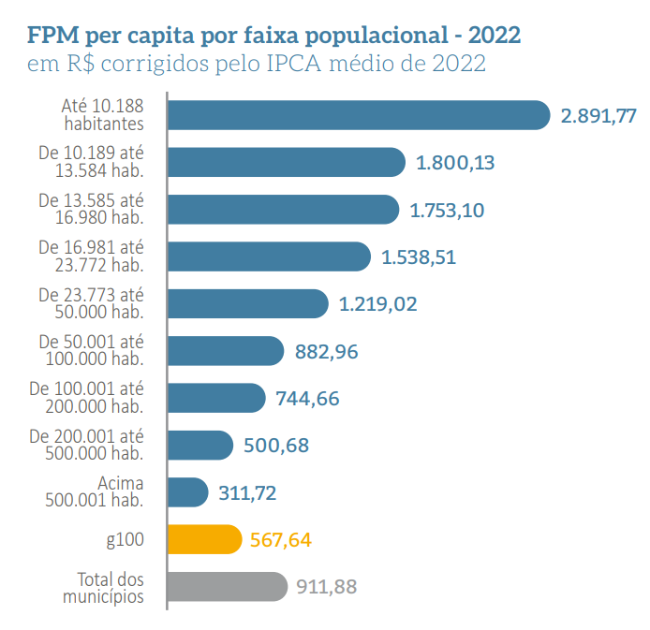
FPM PER CAPITA
Multi Cidades – Finanças dos Municípios do Brasil/Publicação da Frente Nacional de Prefeitos. V19 (2024). Vitória, ES: Aequus Consultoria, 2023

Slide 65
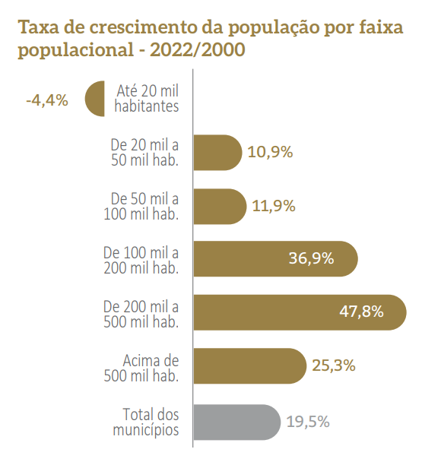
CRESCIMENTO DAS DESPESAS CORRENTES NAS MAIORES CIDADES
Multi Cidades – Finanças dos Municípios do Brasil/Publicação da Frente Nacional de Prefeitos. V19 (2024). Vitória, ES: Aequus Consultoria, 2023

Slide 66
Governança e transparência do CGIBS

Slide 67
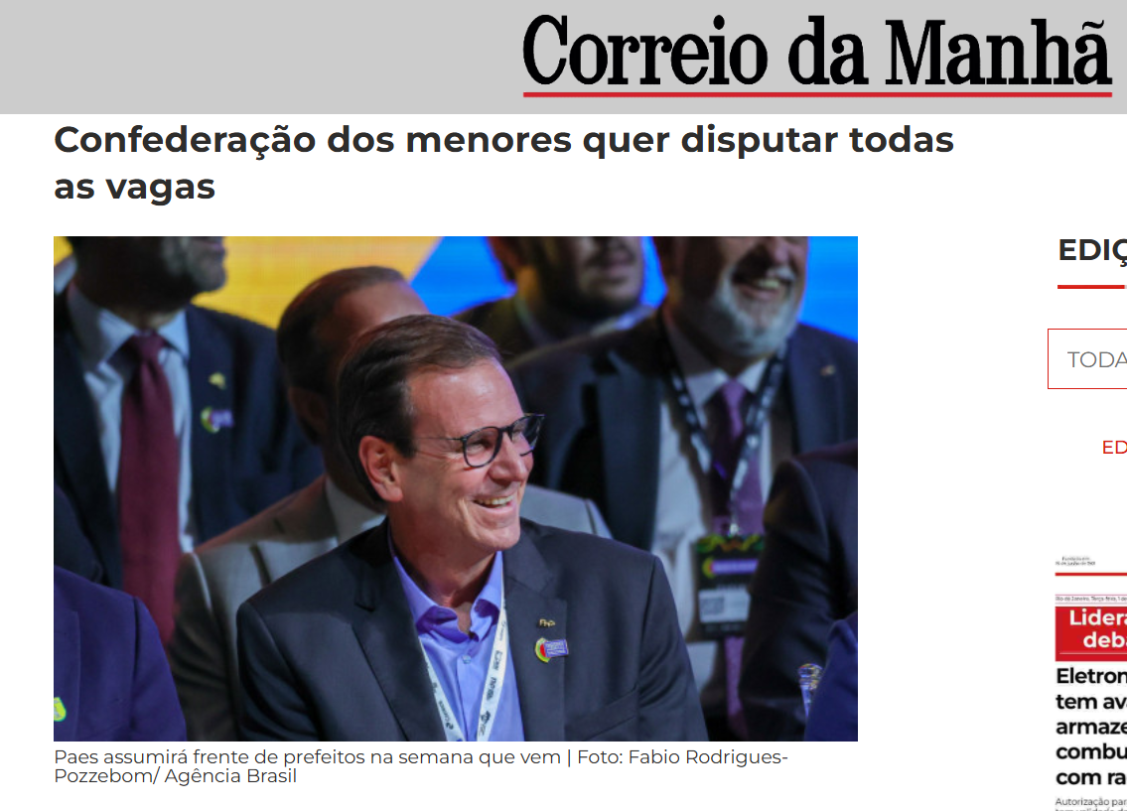
Disputam os postos no Conselho Superior a Frente Nacional de Prefeitos (FNP), que passará a ser presidida no dia 8 de abril pelo prefeito do Rio de Janeiro, Eduardo Paes (PSD), e a Confederação Nacional dos Municípios (CNM), há décadas presidida por Paulo Ziulkoski, que já foi prefeito de Mariana Pimentel (RS), mas desde 2004 não é mais. Em princípio, tenta-se um acerto para que a CNM fique com 14 vagas que seriam eleitas um voto para cada município. E a FNP com 13 vagas eleitas de forma ponderada, ou seja, levando-se em conta a população de cada cidade. A CNM não aceita o acordo. Quer poder disputar todos os 27 postos.
Custo
"Os municípios com mais de 500 mil habitantes responderão por mais de 50% do custo do IBS", argumentou Perre ao Correio Político. "É fácil resolver esse impasse", disse o secretário da FNP. "Basta cumprir o que define a lei e a Constituição. Nossa expectativa é que ocorra".

Slide 68
Participação no Conselho Superior do CG-IBS
Art. 156-B. ...................................................................
§ 3º A participação dos entes federativos na instância máxima de deliberação do Comitê Gestor do Imposto sobre Bens e Serviços observará a seguinte composição:
I - 27 (vinte e sete) membros, representando cada Estado e o Distrito Federal;
II - 27 (vinte e sete) membros, representando o conjunto dos Municípios e do Distrito Federal, que serão eleitos nos seguintes termos:
a) 14 (quatorze) representantes, com base nos votos de cada Município, com valor igual para todos; e
b) 13 (treze) representantes, com base nos votos de cada Município ponderados pelas respectivas populações.

Slide 69
Quórum de Deliberação
Art. 156-B. ...................................................................
§ 4º As deliberações no âmbito do Comitê Gestor do Imposto sobre Bens e Serviços serão consideradas aprovadas se obtiverem, cumulativamente, os votos:
I - em relação ao conjunto dos Estados e do Distrito Federal:
a) da maioria absoluta de seus representantes; e
b) de representantes dos Estados e do Distrito Federal que correspondam a mais de 50% (cinquenta por cento) da população do País; e
II - em relação ao conjunto dos Municípios e do Distrito Federal, da maioria absoluta de seus representantes.
.......................................................................
INCONSTITUCIONAL

Slide 70
Conselho Superior
Assessoria de Relações Institucionais e Interfederativas
Diretoria de Fiscalização
Diretoria de Arrecadação e Cobrança
Diretoria de Tributação
Diretoria de Tesouraria
Diretoria de Informações Econômico-Fiscais
Diretoria de Tecnologia da informação e Comunicação
Diretoria de Revisão do Crédito Tributário
Diretoria Administrativa
Diretoria de Procuradorias
Auditoria Interna
Secretaria Geral
Corregedoria
Diretoria Executiva

Slide 71
Fiscalização à luz do novo paradigma da tributação no destino

Slide 72
Coordenação de Fiscalização
Coordenação de Fiscalização (art. 3º, PLP 108/24)
Vedação de Segregação entre Esferas Federativas Diversas (caput)
Definição de entes federativos interessados na fiscalização (§ 1º)
Titular e cotitular:
Critérios para escolha (§ 2º)
Atos procedimentais perante o sujeito passivo (§ 3º)
Exercício por servidores das carreiras de fiscalização (§ 4º)
Processo administrativo interfederativo (§ 5º)
Mecanismo para a verificação da autenticidade da fiscalização (§ 6º)
Mesmas regras para fiscalização do Simples Nacional (§ 7º)

Slide 73
Titular e cotitular -
Critérios para escolha
Art. 3º, § 2º O regulamento do IBS definirá os critérios de titularidade e cotitularidade da fiscalização, no exercício da competência compartilhada do imposto, assegurada a participação das administrações tributárias dos entes a que se refere o § 1º nas atividades de fiscalização programadas ou em andamento.
Exemplos:
Localização do domicílio principal do sujeito passivo
A participação do sujeito passivo na arrecadação total do ente federativo
O valor de faturamento das operações do sujeito passivo com destino a um único ente
A existência de estrutura no ente federado apta à realização da atividade de fiscalização

Slide 74
Obrigado! albertomacedo@gmail.com @albertomacedo01

